Slide 1





O
B
S
S_shift
C

Slide 2
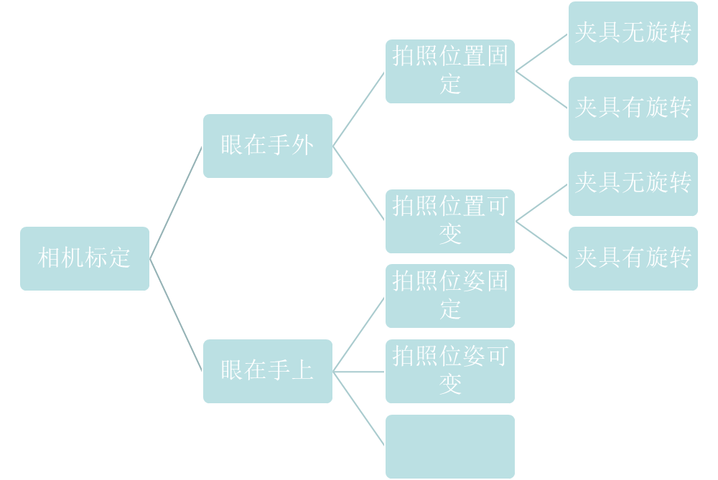
眼在手外

